Slide 1
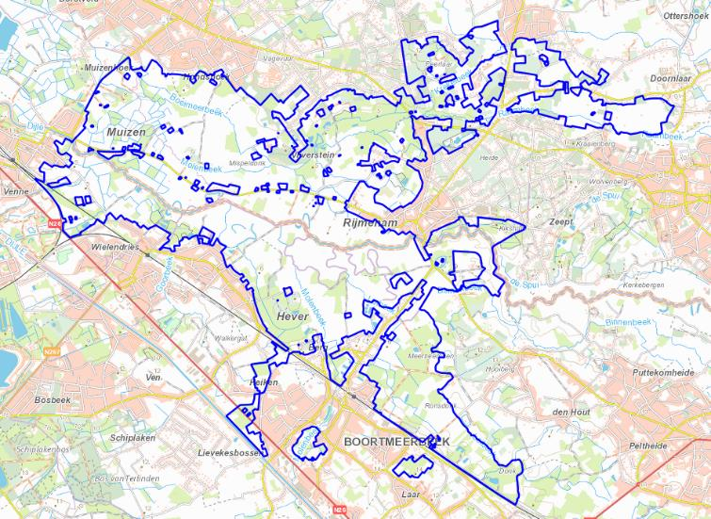
NBP Beneden Dijlevallei

Slide 2
NBP Beneden Dijlevallei
Huidig beheerplan afgelopen eind april 2024
Nieuw geïntegreerd beheerplan
  Combi natuur en erfgoed
  302,55 hectare, ongeveer 45hectare nieuw
  Stad Mechelen, gemeente Bonheiden en Boortmeerbeek
  Status: ingediend

Slide 3
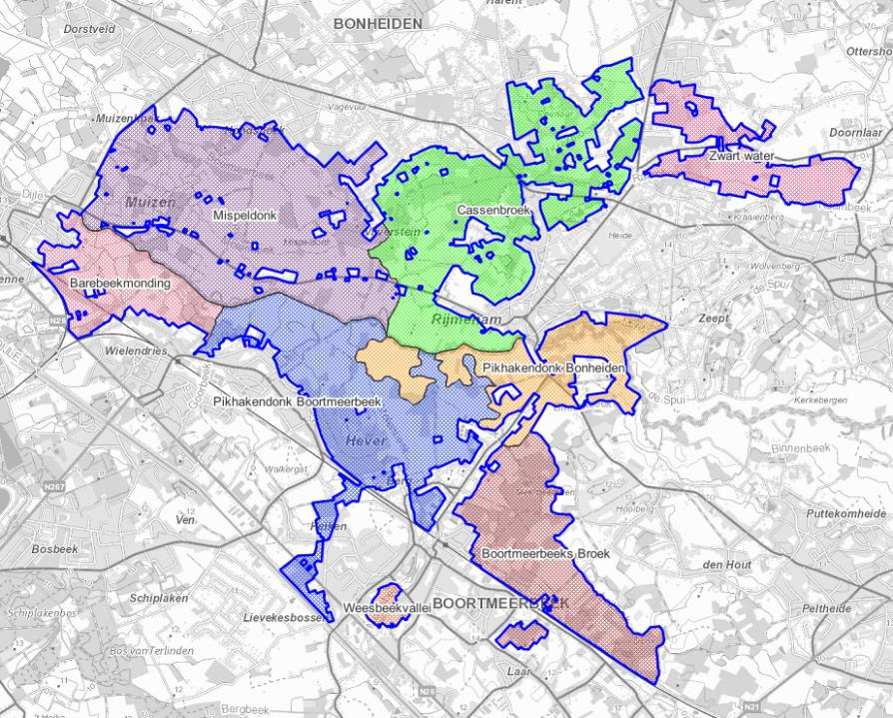
Notes:
Deelgebieden

Slide 4
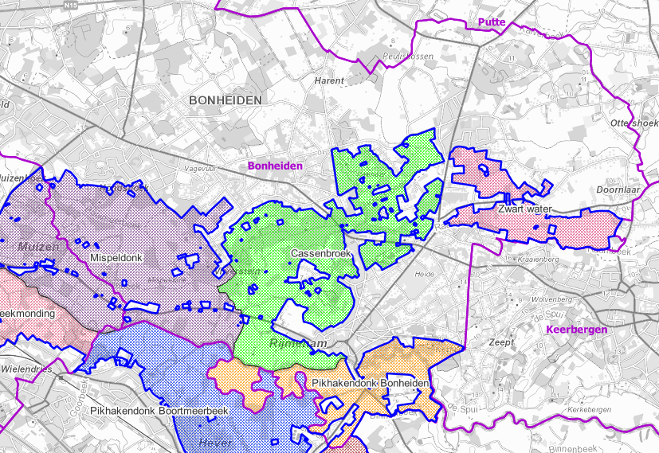
Bonheiden
Notes:
Op grondgebied Bonheiden betreft het deelgebieden Mispeldonk, Cassenbroek (met o.a Het Ven en Krekelberg), Zwart Water en Pikhakendonk. Zwart water is een nieuw deelgebied.

Slide 5
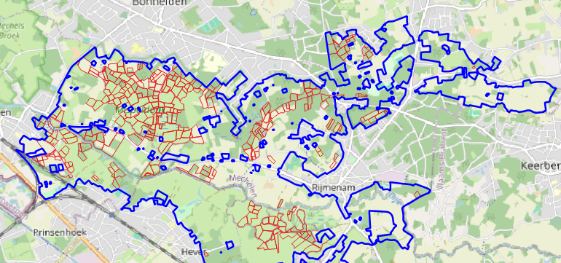

Slide 6
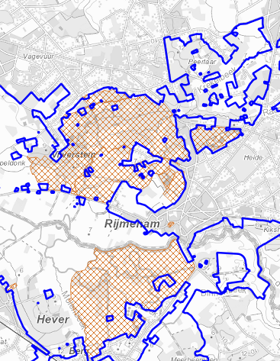
Erfgoed
Beschermd landschap “Cassenbroek”
  Trilveen, dottergraslanden, landduin, knotbomen, houtkanten en hakhoutbossen
Beschermd landschap “Het Ven”
  Moeras en duinzandgrond
Beschermd landschap “Dijlevallei-Pikhakendonk”
  Graas- en hooiweiden, houtkanten, broekbosjes en oude stroomgeulen van de Dijle
Notes:
Binnen het globaal kader komen er drie beschermde landschappen voor: Cassenbroek (beschermd omwille van de trilvenen, dottergraslanden, landduin met heide en heischrale graslanden, knotbomen (oa knoteiken), houtkanten, elzen- en hakhoutbossen.
Het Ven, beschermd omwille van het moerassige karakter van het gebied met droge duinzandgronden errond (heide en naaldhout)
Pikhakendonk, beschermd omwille van de grote diversiteit in flora en vegetaties, met vele graas- en hooiweiden (oa pimpernelgraslanden), houtkanten, broekbosjes en oude stroomgeulen van de Dijle.

Slide 7
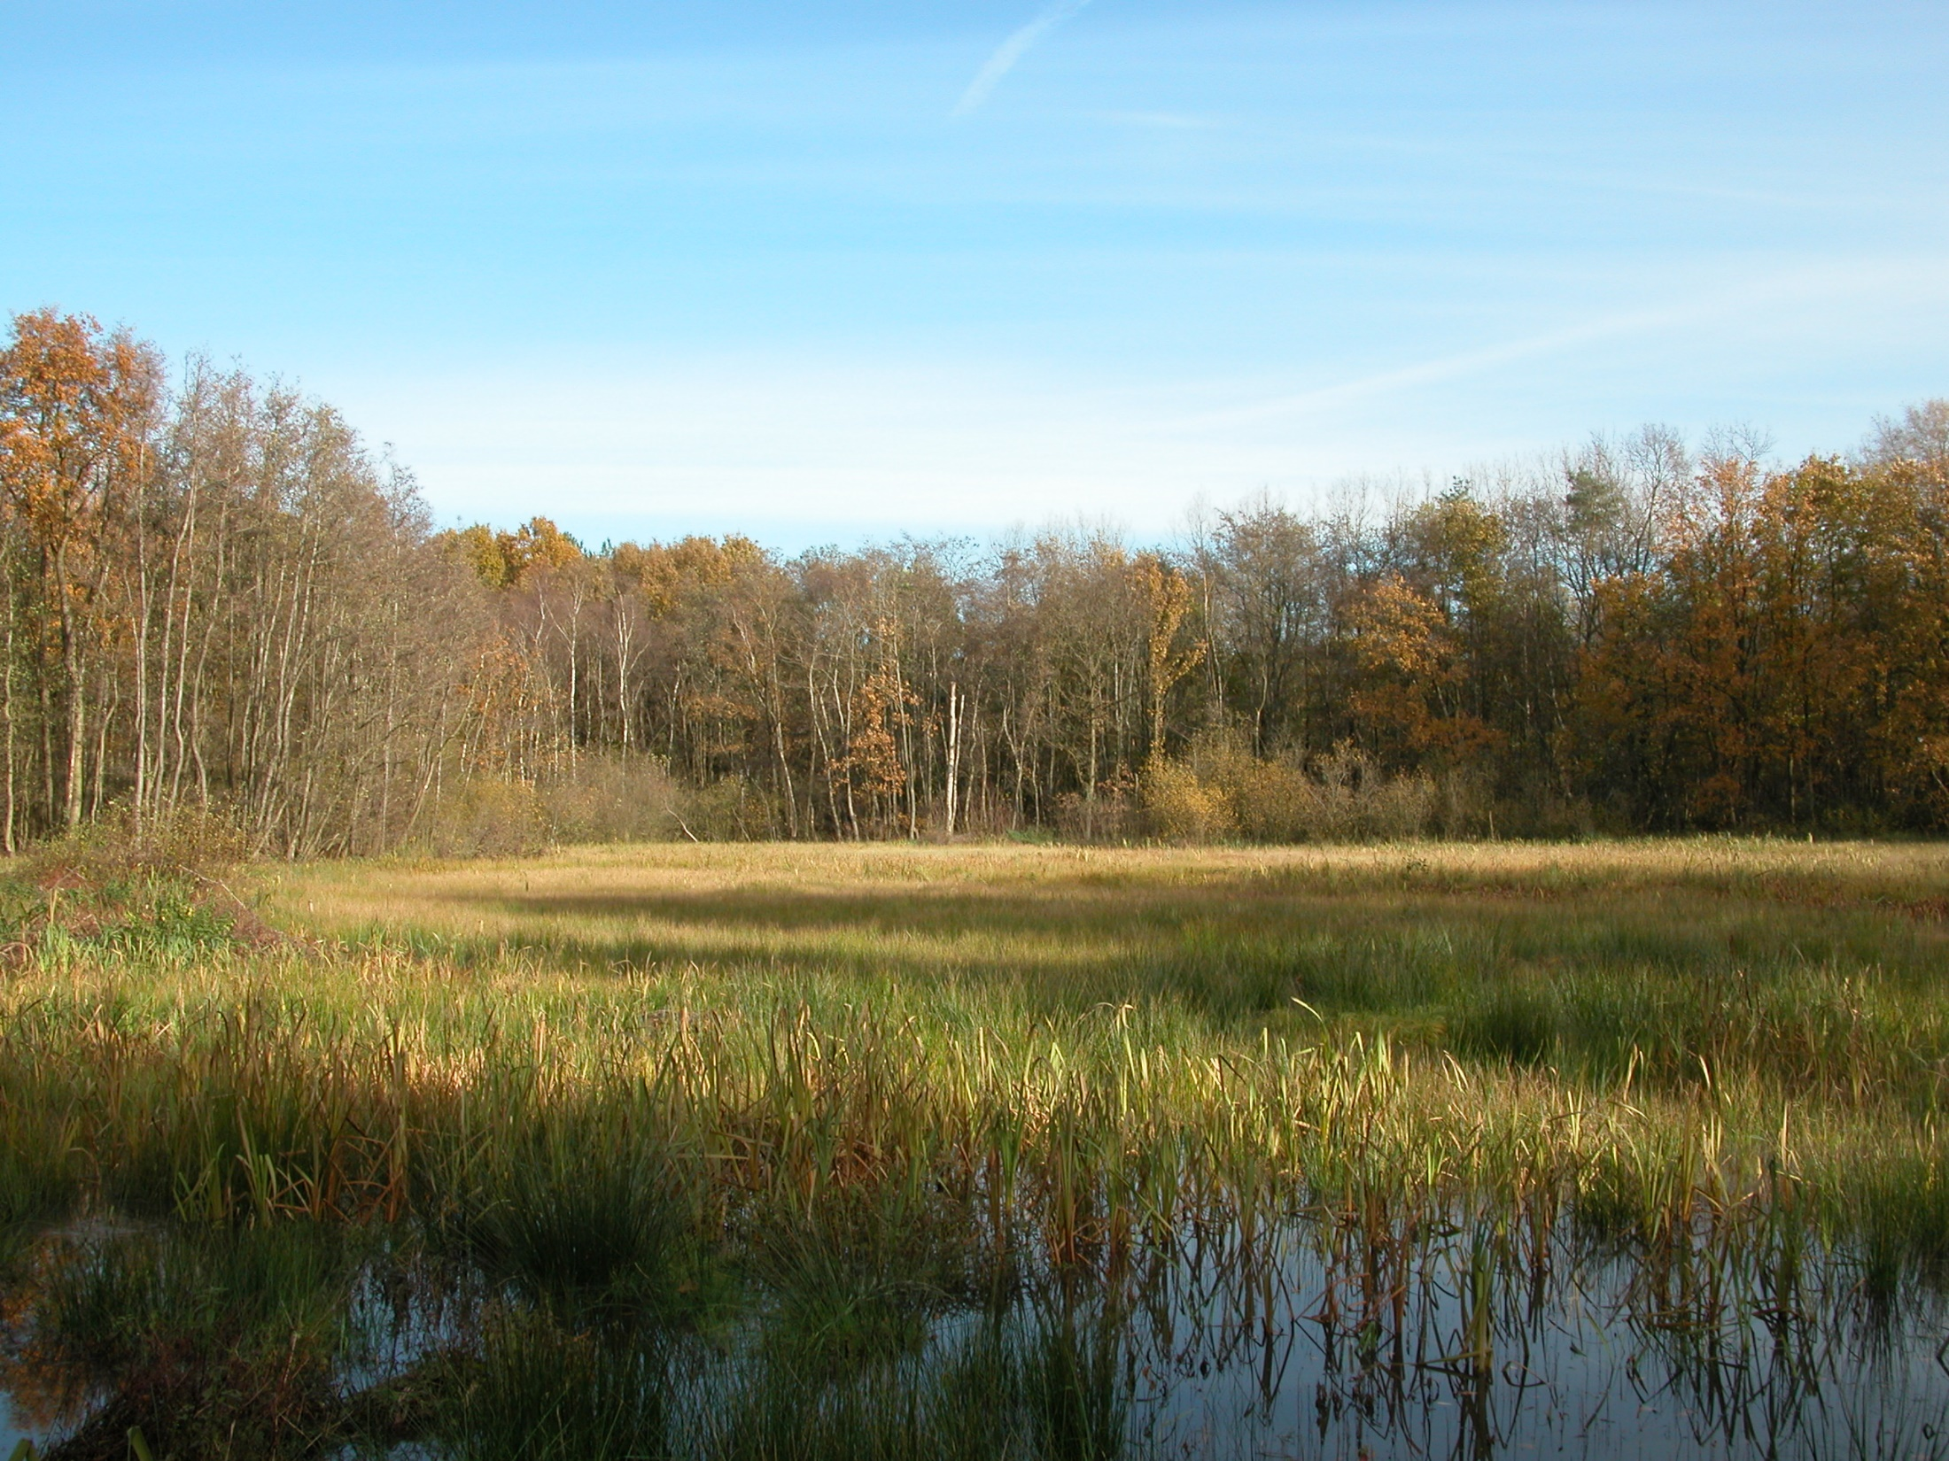
Trilveen Cassenbroek © Diane Appels

Slide 8
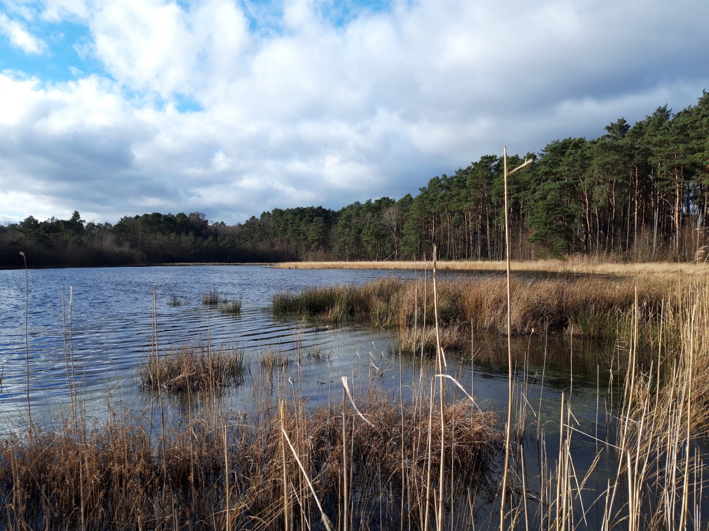
‘t Ven © Rosan Heremans

Slide 9
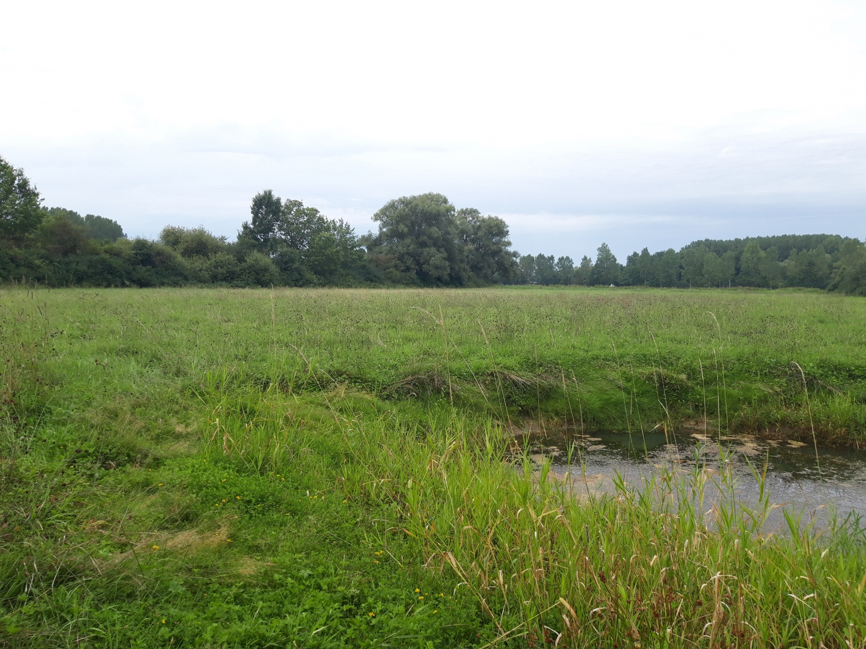
Foto PHD toevoegen
Pikhakendonk © Rosan Heremans

Slide 10
Bescherming gebied
Beschermde landschappen
  Geïntegreerd beheerplan
    Combi erfgoed- en natuurwaarden vertalen naar streefbeelden en beheermaatregelen
Habitatrichtlijngebied
  Pikhakendonk onderdeel van “Bossen van het zuidoosten van de Zandleemstreek” (BE2300044)
  Doelstellingen:
    Opwaarderen pimpernelgraslanden (6510_hus)
    Opwaarderen voedselrijke zoomvormende ruigte (6430)
    Instandhouden populatie kamsalamander
    Duurzaam behoud heischrale en heidevegetaties (binnen bosverband)
    Opwaarderen alluviale bossen (91E0)

Slide 11
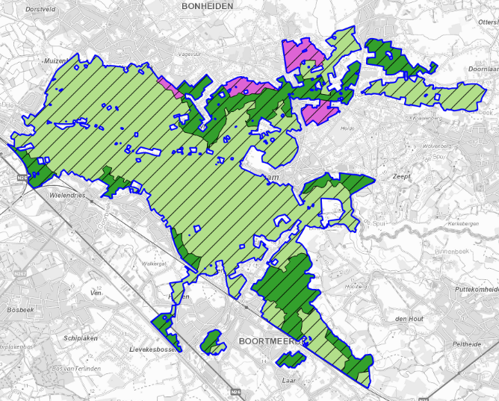

Ecologische doelstellingen
Halfopen landschap graslanden
Halfopen landschap bossen
Halfopen landschap heide en landduinen
Notes:
Halfopen landschap graslanden = 2/3e open → merendeel van het landschap
Halfopen landschap bossen = 2/3e gesloten → oa huidige bossen Cassenbroek en delen Zwart water
Halfopen landschap heide en landduinen = 2/3e open → krekelberg, het ven en het noorden van cassenbroek

Slide 12
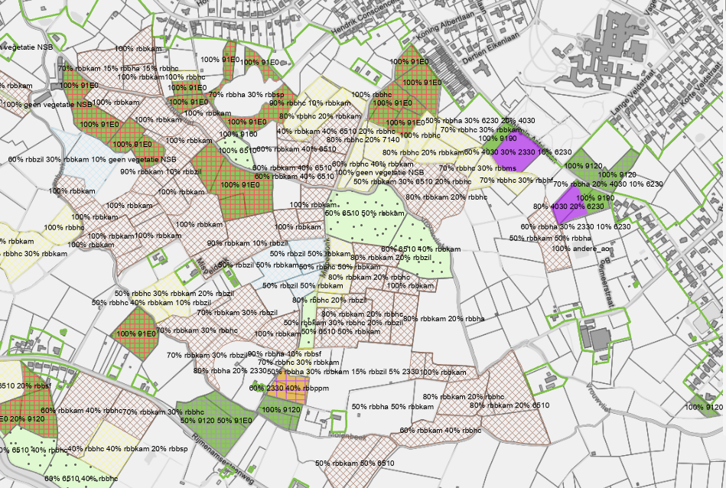
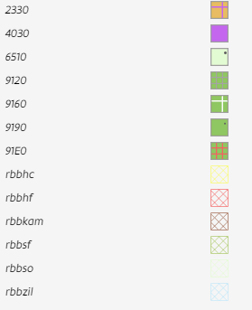
Natuurstreefbeelden - Mispeldonk
Notes:
Veel graslanden type kamgrasland, zilverschoon-, dotter- en glanshaver (of in combi)
Bossen, type alluviaal (91E0) en enkele drogere types (9120)
Dertien eiken met heide
9120: eiken beuken
9160: esse eiken
9190 eiken berken

Slide 13
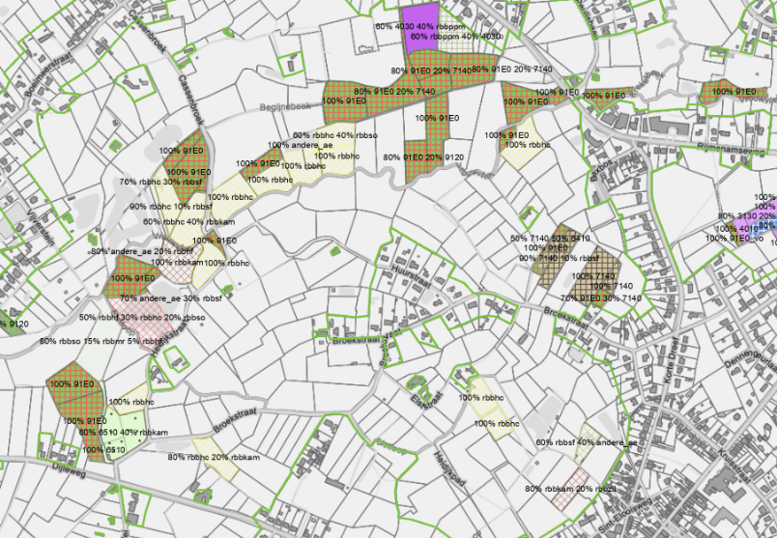
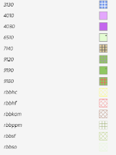
Natuurstreefbeelden - Cassenbroek
Notes:
Bestaande trilvenen (7140)
Vooral natte bossen (91E0)
Graslanden van type kamgrasland, glanshaverhooilanden, dottergraslanden
Heide op landduin (60% en 40%) in combi met opwaarderen dennenbos

Slide 14
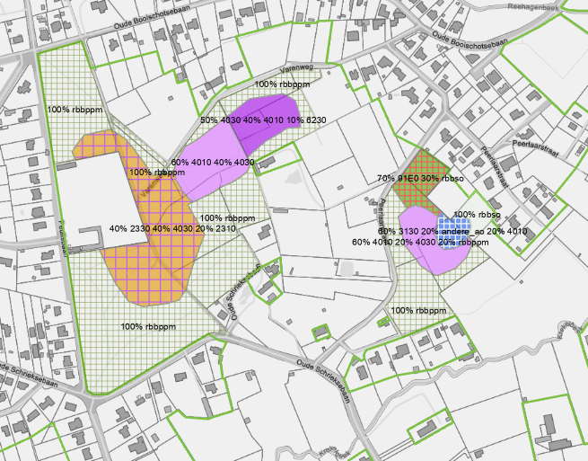
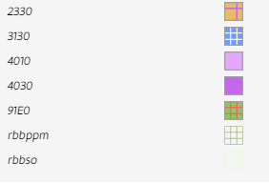
Natuurstreefbeelden Krekelberg
Notes:
Dennenbossen opwaarderen (exoten verwijderen)
Heidedoelen op de open stukken, zowel droge als natte heide en heischrale graslanden
Nat bos (91E0)
Ven (open water) – peerlaarven

Slide 15
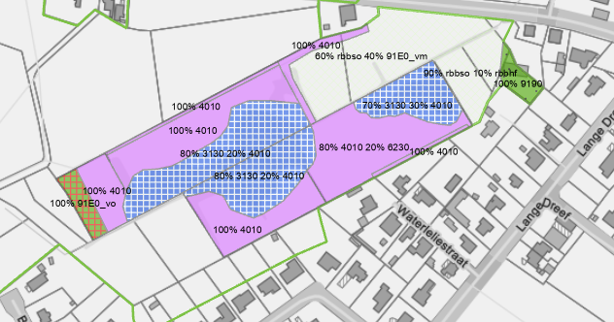
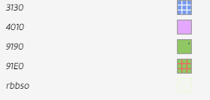
Natuurstreefbeelden Het Ven
Notes:
Combi van open water (ven), oevervegetaties met overgangen naar heide. Bossen of struweel blijven behouden.
Rbbso wilgenstruweel op venige bodem

Slide 16
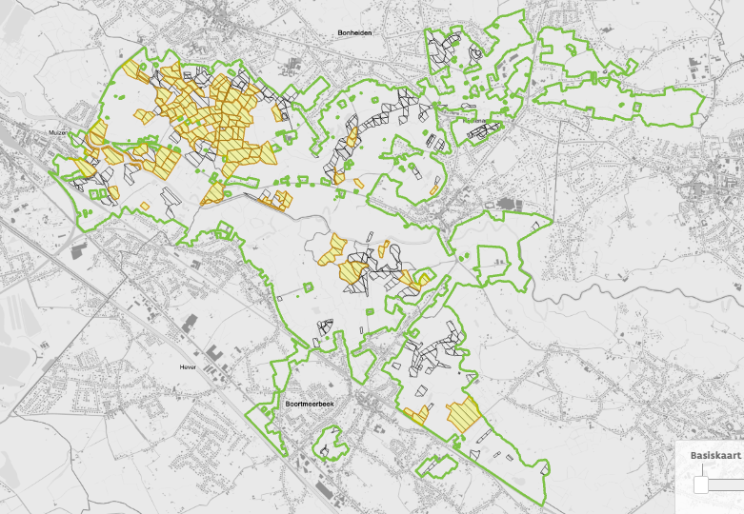
Beheer op terrein
Notes:
Voorbeeld droge graslanden, uit loket

Slide 17
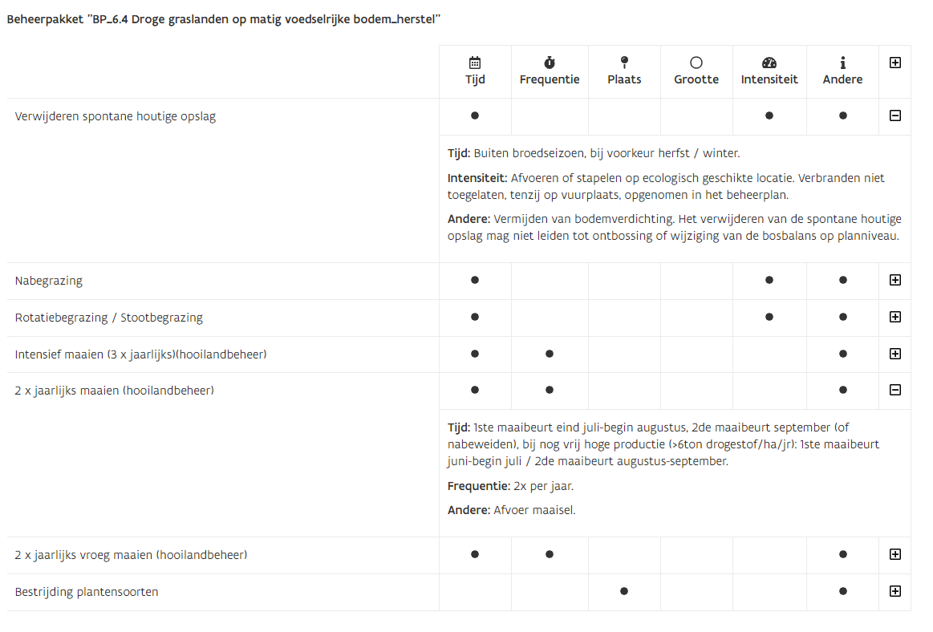
Notes:
Voorbeeld beheerpakket

Slide 18
Beheerobjecten
Poelen
Houtkanten
Knotbomen
Mantelzoomvegetaties
…

Slide 19
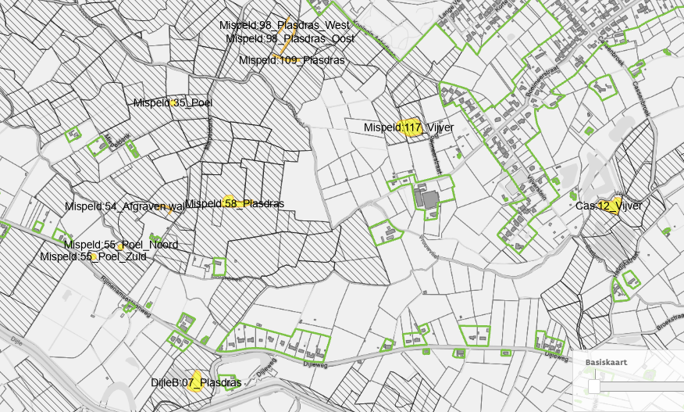
Inrichtingswerken
Aanleg van poelen
Aanleg plasdraszones
Herstel vijver
Notes:
Merendeel van deze inrichtingen zitten vervat in aparte OMV (nog aan te vragen) – oa aanleg van poelen (ivm timing)
Idem voor aanleg plasdraszone en creëren van flauwe oevers aan de sloten.
Cas12: herstel van vijver door kappen overhangende bomen aan noordzijde, om meer natuurlijke overgang te maken naar grasland

Slide 20
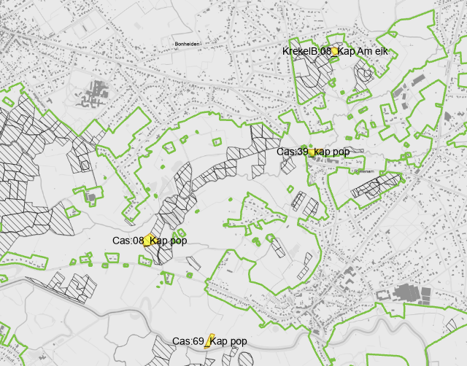
Inrichtingswerken
Exotenbeheer en andere kappingen
  Kap populieren
  Kap Amerikaanse eik
  Exotenbeheer
Notes:
We proberen de oppervlakte kaalkap beperkt te houden, maar in sommige gevallen is dit niet mogelijk.
Binnen bosverband gaat het vaak over een dunning, tenzij de exoot 100% van de oppervlakte inneemt of bij omvorming naar een open vegetatie.
Kap populieren in Cassenbroek mogelijks via ringen, maar op deze manier moeten aanvragen.
Kap Am eik (krekelberg) zat vervat in vorige inrichting, maar toen uitgesteld wegens reeds te grote kap, is laatste ontbossing (0,27ha) in krekelberg binnen dit beheerplan.

Slide 21
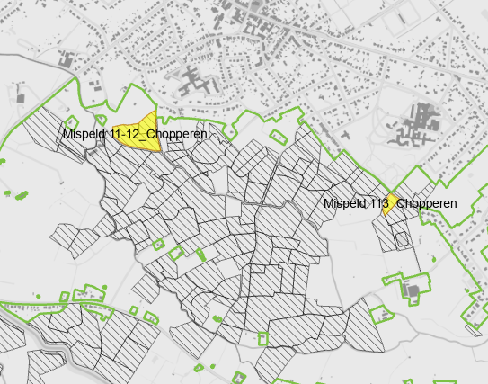
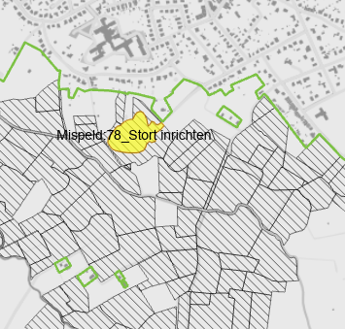
Inrichtingswerken
Chopperen
Afdekken van oud stort met fosfaatarm zand
Notes:
Door te chopperen wordt de bovenste humuslaag verwijderd. De humuslaag wordt bij deze maatregel niet volledig verwijderd, hierdoor blijven een deel van de mineralen en fosfaat nog in de bodem. Dit is belangrijk voor mineraalarme systemen zoals heide.
Afdekken stort na verwijderen Japanse duizendknoop; deels kap van bomen en struiken ter voorbereiding, na afwerking kiemingskansen; begrazingsraster plaatsen

Slide 22
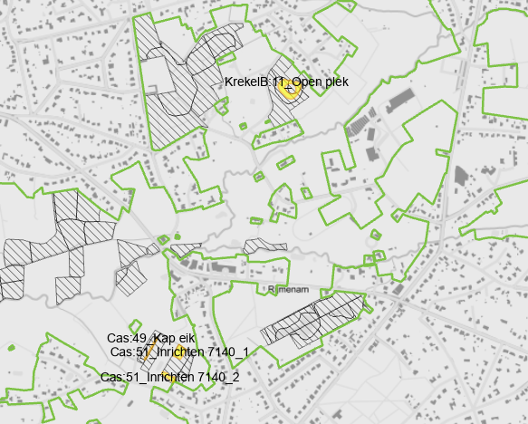
Inrichtingswerken
Kap opslag wilg en eik ifv 7140 (trilveen)
Creëren open plek rond ven (peerlaarven)
Notes:
Maatregelen die niet opgenomen zijn in het beheerplan, daar moeten wij een uitbreiding beheerplan voor aanvragen of een extra vergunning.

Slide 23
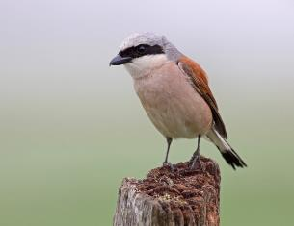
Soorten
Grauwe klauwier
Graslandbeheer; beheer open water; houtkanten; ontsnippering
Poelkikker (‘t Ven)
Netwerk van poelen, vennen en vijvers
Waterplanten en oeverzone
Vleermuizen
Kleinschalig landschap, holle bomen en insectenrijke graslanden
Kwartelkoning
Bloemrijke graslanden met late maaibeurt
grauwe klauwier © Luc Meert

Slide 24
Economische doelstellingen
Ecosysteemdiensten, oa
  Infiltratie van oppervlaktewater in bodem
  Koolstofopname in biomassa en bodem
  Verbeteren luchtkwaliteit door opname fijn stof
  Voorkomen van erosie
  Waterretentie
  Gezondheidseffecten
  Recreatie

Slide 25
Sociale doelstellingen
Natuurbeleving
  Bewegwijzerde wandelroutes
  Geleide wandelingen
Werkdagen
Toegankelijkheid
  TR van 2020
  Nieuwe in 2024
  Krekelberg
    Honden blijven welkom aan de leiband!
Notes:
Krekelberg voorlopig niet omrasterd, wegens lage productie (minder vruchtbare grond dan op dertien eiken)

Slide 26
Sociale doelstellingen
Erfgoed (onderhoudsplicht!)
  Bunkers
  Cassenbroek (trilveen, dottergraslanden, landduin met heide, knotbomen, houtkanten en heggen, elzen- en hakhoutbossen)
  ‘t Ven (grachten, greppels, rabatten, landduin met heide)
  Pikhakendonk (oude stroomgeulen, meanders, graas- en hooiweiden, houtkanten, knotbomen, hakhoutbossen)
Premies OE
ZEN
Notes:
Eigenaars kunnen op basis van die erfgoedbeheerplan ook premies aanvragen voor behoud/herstel van erfgoed op hun eigendom. Zo lang dit beschreven staat in het beheerplan (maatregelen). Ze zijn zowieso verplcht om hun erfgoedelelmenten te onderhouden en behouden! passief behoudsbeginsel: je moet nadelige handelingen vermijden. Dit betekent onder andere dat het slopen of verwijderen van een beschermd erfgoed verboden is.
ZEN object, alles behalve knotwilgen

Slide 27
Mogelijke problemen
  Waterhuishouding
    Verhoogde waterstand o.i.v. bever
      Trilvenen in Cassenbroek bedreigd
      Pimpernelgraslanden in Pikhakendonk bedreigd
Notes:
Een langdurige hoge waterstand is nefast voor natuur én erfgoed!
Maatregelen dringen zich op, maar moeten samen met de waterloopbeheerder bekeken worden
Trilvenen zijn gevoelig aan schommelende waterstanden én slechte waterkwaliteit. Ze hebben nood aan toevoer van grondwater, bij te hoge waterstand (vaak regenwater of te weinig afstroom) is dat niet mogelijk. Alsook bladval en verbossing

Slide 28
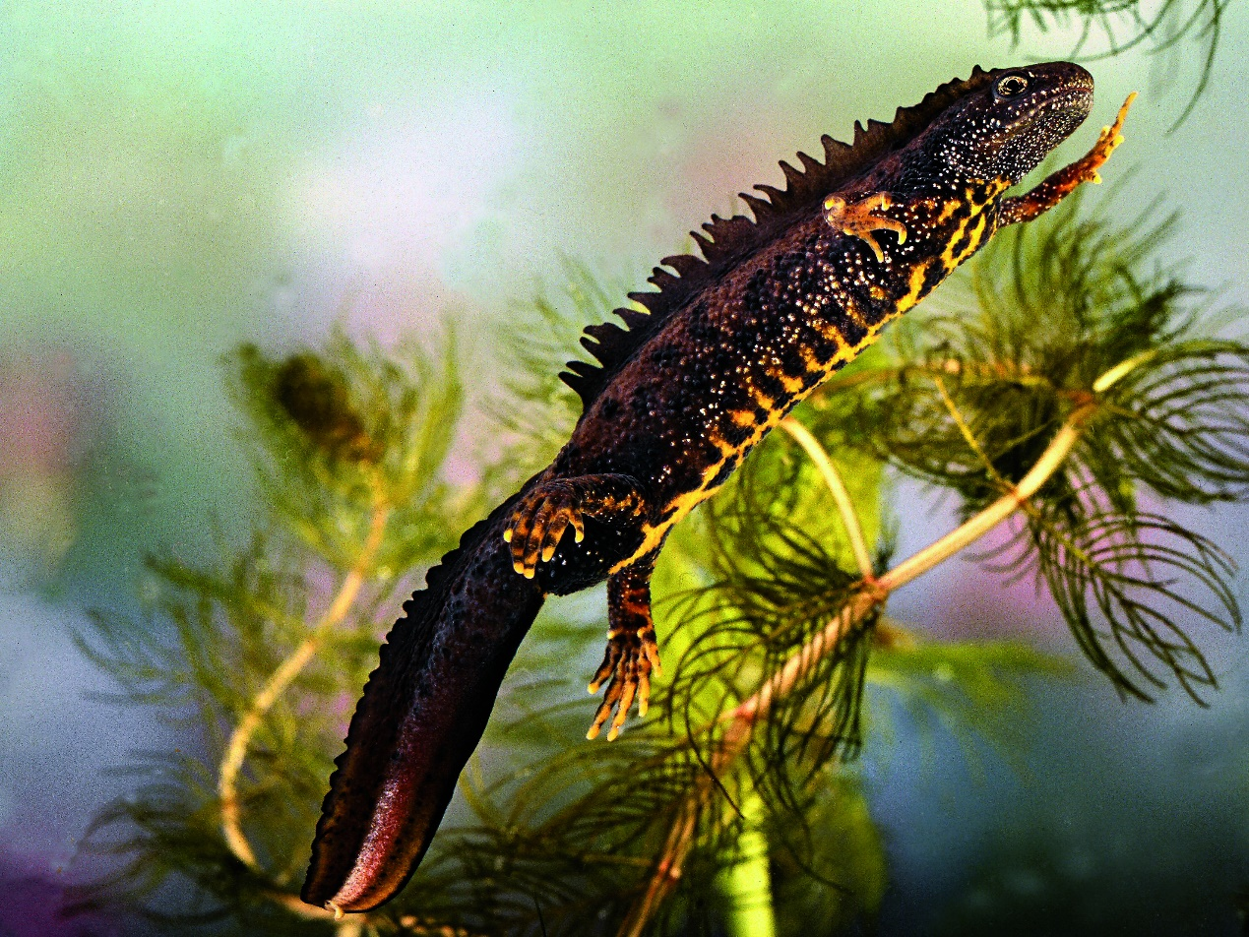
VRAGEN?
kamsalamander © François Van Bauwel

Slide 29
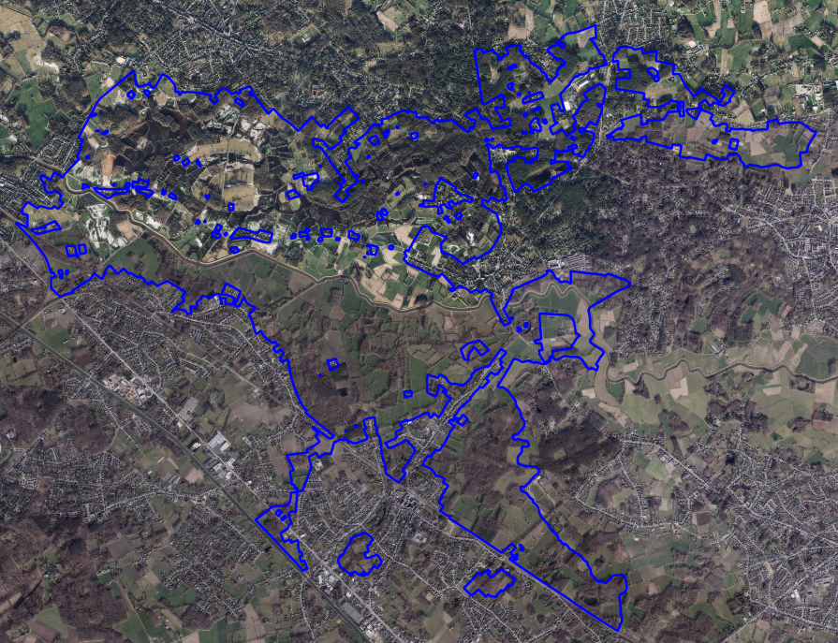
Bedankt voor jullie aandacht!

Slide 31
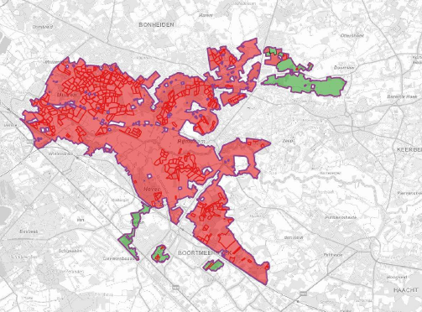
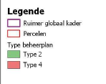
Notes:
Zones met aankoopsubsidies Vlaamse overheid (type 4)

